Slide 1
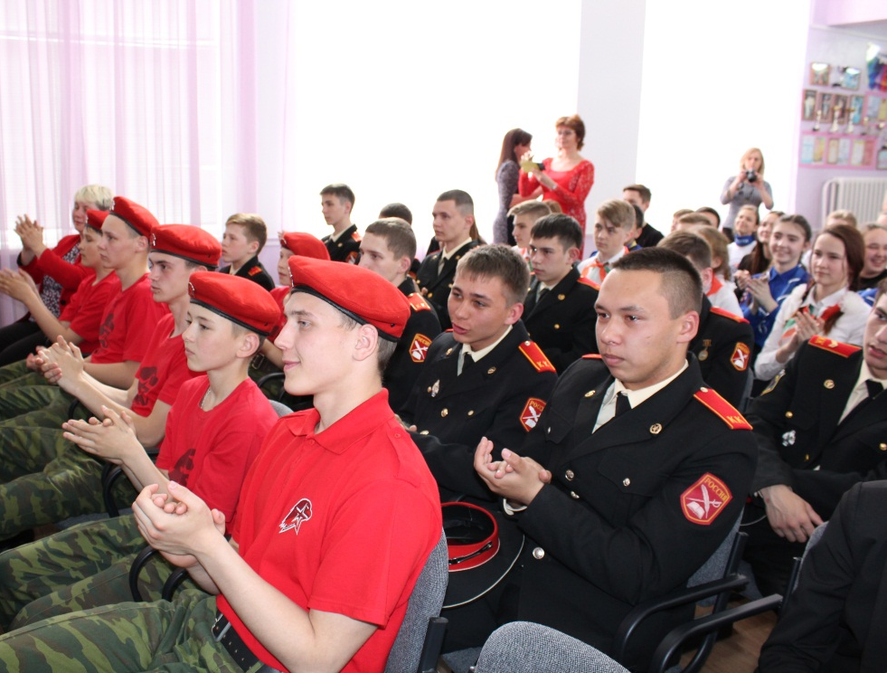
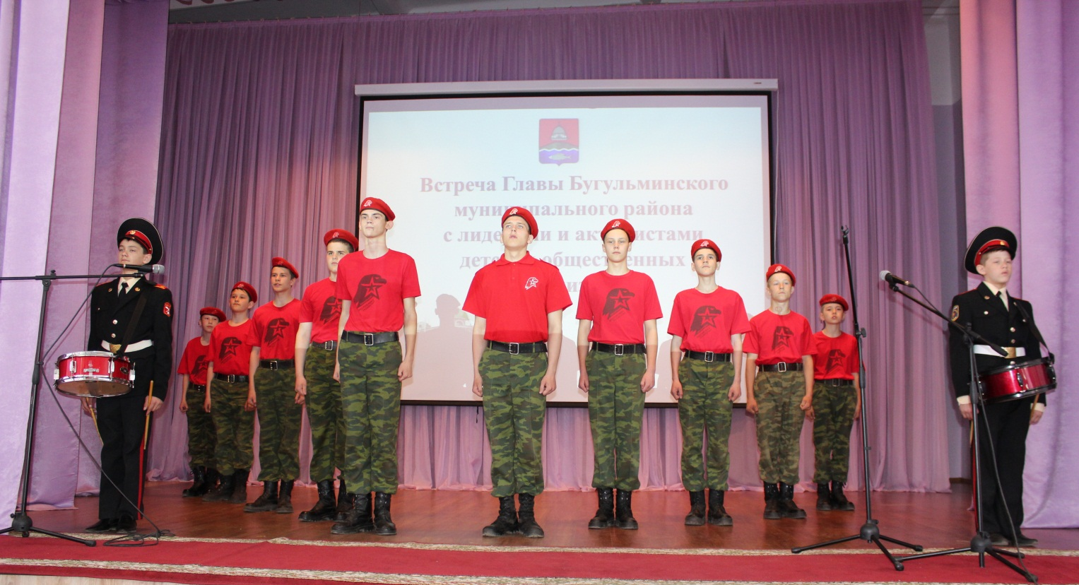
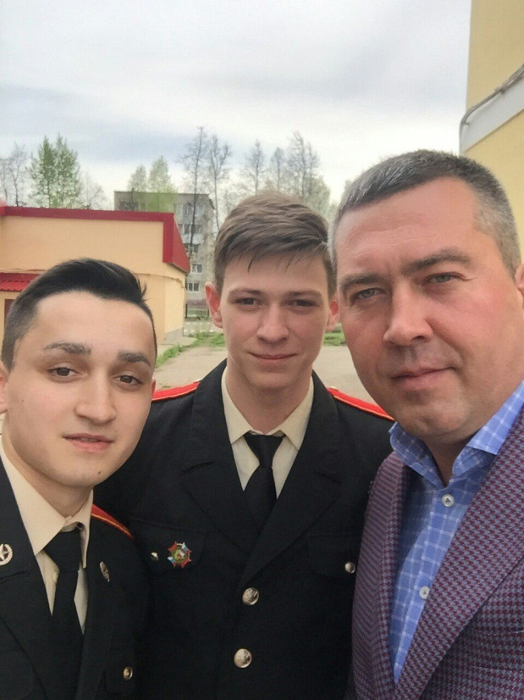
ВСТРЕЧА главы Бугульминского муниципального района с лидерами и активистами детского движения.
Юнармейцы нашей школы достойно представились и задали вопросы Ленару Закирову.

